Slide 1
Conversatorio sobre
De-Risking

Slide 2
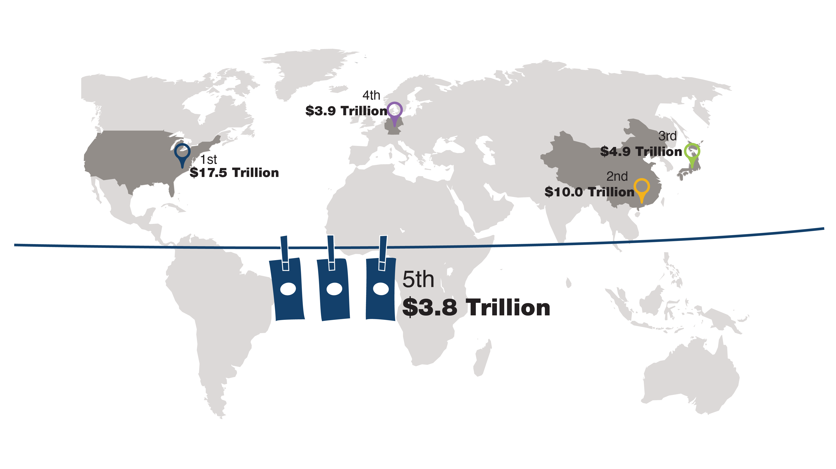
Si el “negocio” de lavado de dinero fuera una economía, seria el quinto mas importante del mundo.
2–5%
Estimación del monto de dinero lavado expresado como proporción del GDP global.

Slide 3
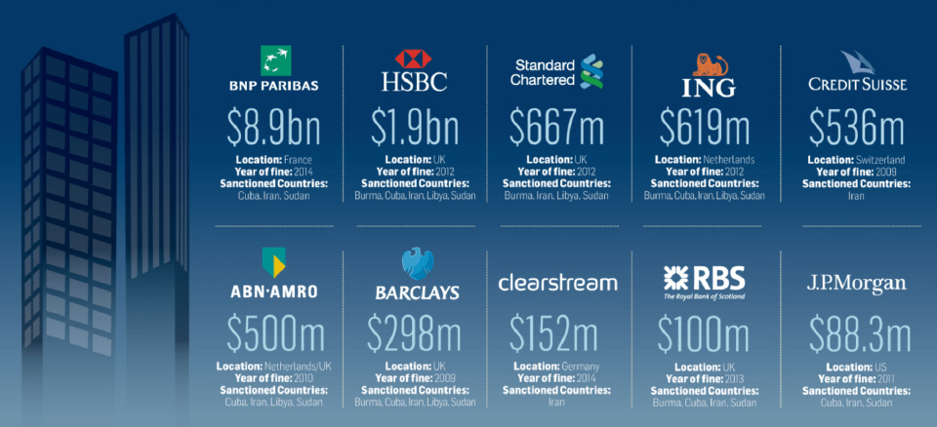
Multas que bancos han pagado a los reguladores estadounidenses.

Slide 4
Introducción
Las expectativas han creado tres reguladores en la región: el propio del país, los estadounidenses, y el banco corresponsal;
Lavado de dinero, fraude y corrupción son preocupaciones principales;
Economías informales y falta de transparencia;

Slide 5
Como se define de-risking?
El cierre de cuentas de corresponsalía por motivos de riesgo regulatorio?
Ha habido un aumento en las expectativas de los reguladores estadounidenses resultando en mayores responsabilidades para los bancos;
Multas;

Slide 6
Como se define de-risking?
El cierre de cuentas de corresponsalía por motivos de costo?
Costo de cumplimiento (alrededor de $300 miles de millones anualmente);
Los recursos y herramientas esenciales, como ejecutivos especializados, tecnología, y mayores presupuestos operativos, escasean o sencillamente son muy costosos;

Slide 7
Como se define de-risking?
El cierre de cuentas de corresponsalía por motivos de rentabilidad?
El análisis del costo/beneficio de una relación de corresponsalía es de alta importancia dado que los bancos buscan productos con márgenes mas altos. Si la relación no es rentable debe ser cerrada.

Slide 8
Preocupaciones
“Conocer al cliente del cliente”;
Expansión en el ámbito del uso de sanciones de parte de OFAC (narcos a oficiales corruptos);
Designación de ciertos sectores como muy alto riesgo;

Slide 9
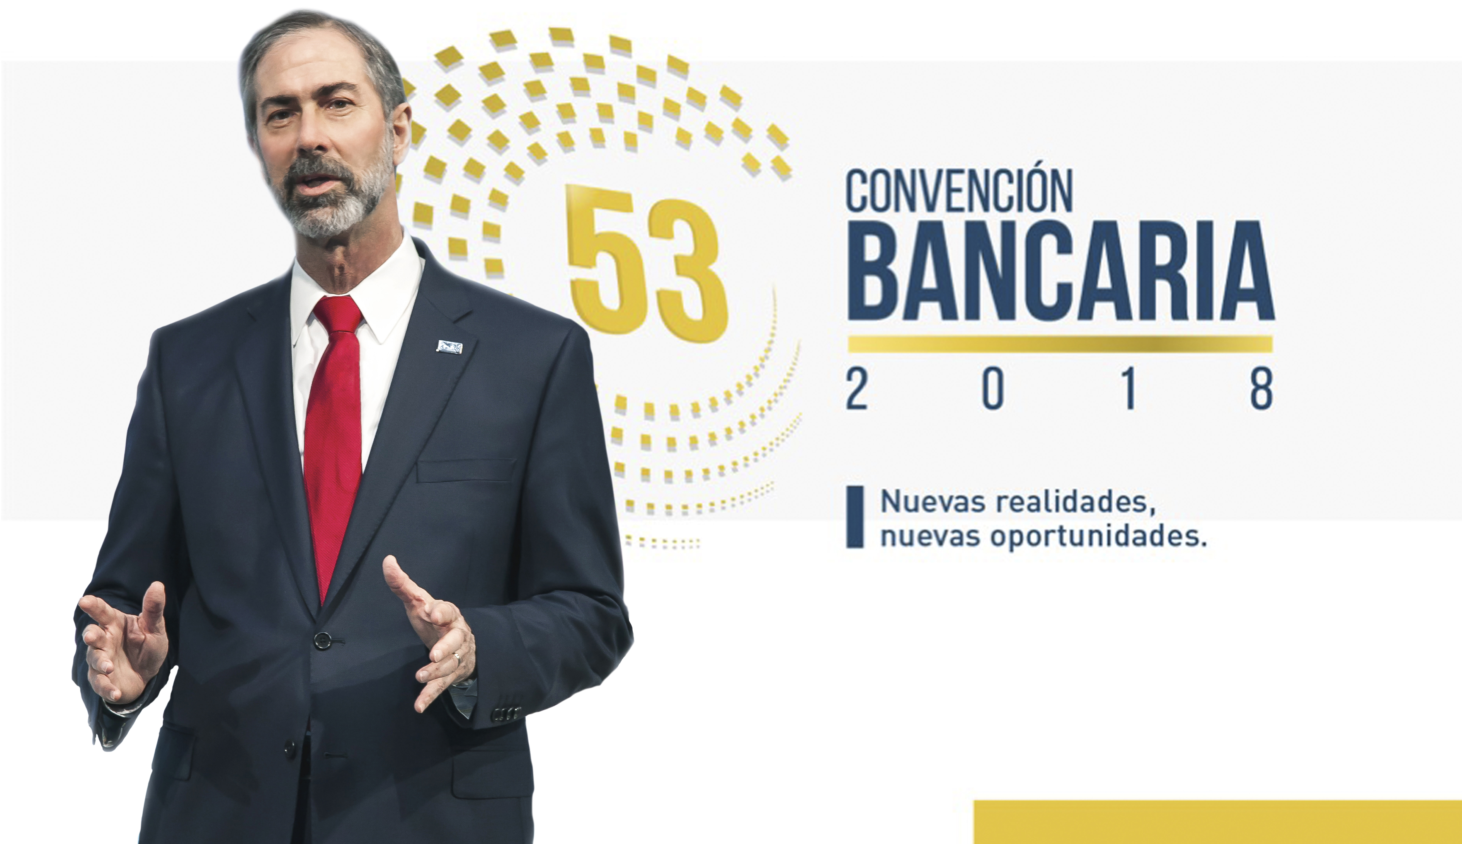
Muchas
Gracias
David Schwartz
President & CEO, FIBA
dschwartz@fiba.net

